Slide 1
第五章 范数、序列、级数

Slide 2
CH1 中把向量概念推广到线性空间中。
CH3 线性空间中引进内积的概念，对向量赋予向量长度，向量夹角的概念。
本章中介绍的向量范数是比向量长度更一般的概念。

Slide 3
5.1 向量范数

Slide 4
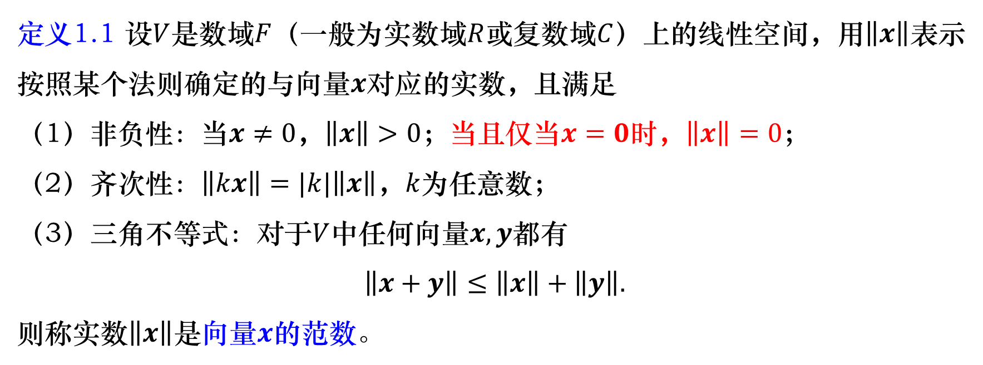
5.1.1 向量范数
定义1.1 设$V$是数域$F$（一般为实数域$R$或复数域$C$）上的线性空间，用$\left\|x\right\|$表示按照某个法则确定的与向量$x$对应的实数，且满足
（1）非负性：当$x≠0$，$\left\|x\right\|>0$；当且仅当$x=0$时，$\left\|x\right\|=0$；
（2）齐次性：$\left\|kx\right\|=|k|\left\|x\right\|$，$k$为任意数；
（3）三角不等式：对于$V$中任何向量$x,y$都有
$$\left\|x+y\right\|≤\left\|x\right\|+\left\|y\right\|.$$
则称实数$\left\|x\right\|$是向量$x$的范数。

Slide 5
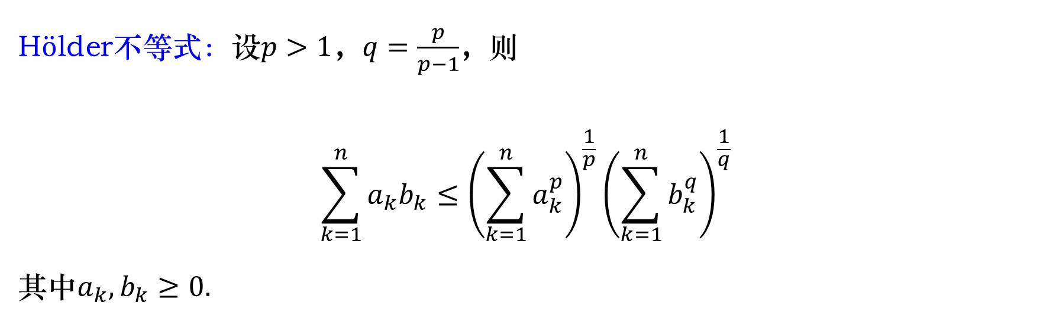
5.1.1 向量范数
两个重要不等式
H$\ddot{o}$lder不等式：设$p>1$，$q=\frac{p}{p−1}$，则
$$\sum_{k=1}^{n}{a_{k}b_{k}≤{\left(\sum_{k=1}^{n}{a_{k}^{p}}\right)}^{\frac{1}{p}}{\left(\sum_{k=1}^{n}{b_{k}^{q}}\right)}^{\frac{1}{q}}}$$
其中$a_{k}, b_{k}≥0.$

Slide 6
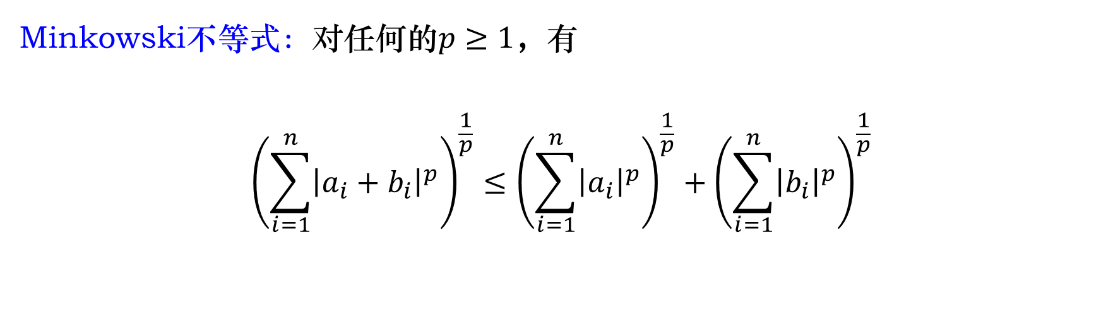
5.1.1 向量范数
Minkowski不等式：对任何的$p≥1$，有
$${\left(\sum_{i=1}^{n}{{\left|a_{i}+b_{i}\right|}^{p}}\right)}^{\frac{1}{p}}≤{\left(\sum_{i=1}^{n}{{\left|a_{i}\right|}^{p}}\right)}^{\frac{1}{p}}+{\left(\sum_{i=1}^{n}{{\left|b_{i}\right|}^{p}}\right)}^{\frac{1}{p}}$$

Slide 7
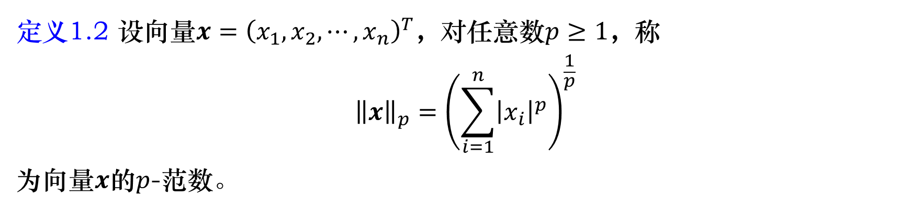
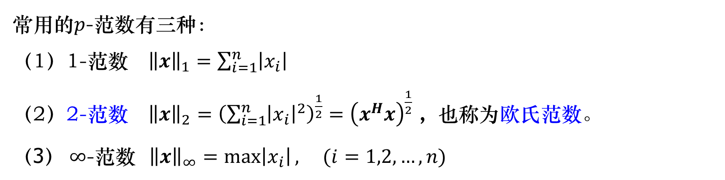
5.1.1 向量范数
定义1.2 设向量$x={\left(x_{1},x_{2},⋯,x_{n}\right)}^{T}$，对任意数$p≥1$，称
$${\left\|x\right\|}_{p}={\left(\sum_{i=1}^{n}{{\left|x_{i}\right|}^{p}}\right)}^{\frac{1}{p}}$$
为向量$x$的$p$-范数。
常用的$p$-范数有三种：
（1）1-范数 ${\left\|x\right\|}_{1}=\sum_{i=1}^{n}{\left|x_{i}\right|}$
（2）2-范数 ${\left\|x\right\|}_{2}={\left(\sum_{i=1}^{n}{{\left|x_{i}\right|}^{2}}\right)}^{\frac{1}{2}}={\left(x^{H}x\right)}^{\frac{1}{2}} ，$也称为欧氏范数。
（3）$∞$-范数 ${\left\|x\right\|}_{∞}=\max\left|x_{i}\right|, (i=1,2,…,n)$

Slide 8
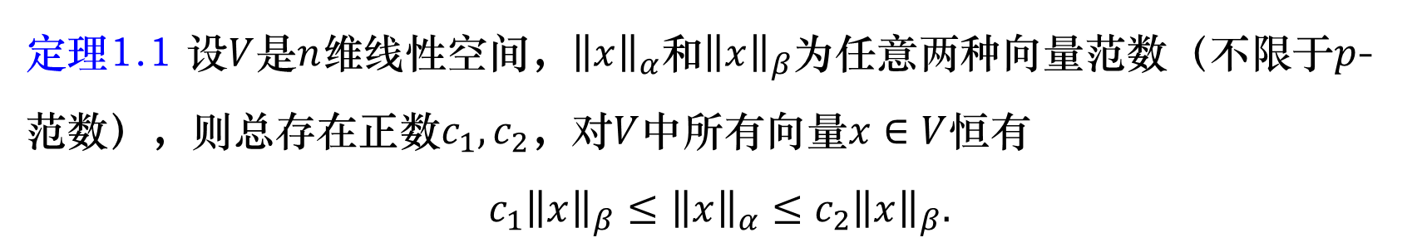
5.1.2 向量范数的等价性
定理1.1 设$V$是$n$维线性空间，${\left\|x\right\|}_{α}$和${\left\|x\right\|}_{β}$为任意两种向量范数（不限于$p$-范数），则总存在正数$c_{1},c_{2}$，对$V$中所有向量$x∈V$恒有
$$c_{1}{\left\|x\right\|}_{β}≤{\left\|x\right\|}_{α}≤c_{2}{\left\|x\right\|}_{β}.$$

Slide 9
5.2 矩阵范数

Slide 10
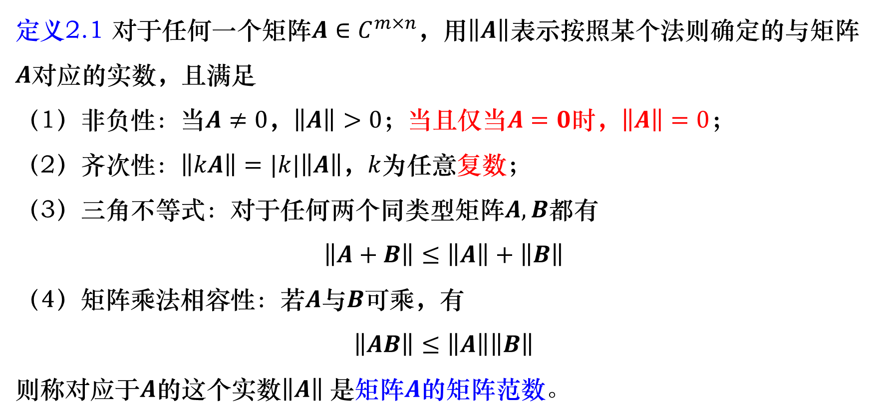
5.2.1 矩阵范数
定义2.1 对于任何一个矩阵$A∈C^{m×n}$，用$\left\|A\right\|$表示按照某个法则确定的与矩阵$A$对应的实数，且满足
（1）非负性：当$A≠0$，$\left\|A\right\|>0$；当且仅当$A=0$时，$\left\|A\right\|=0$；
（2）齐次性：$\left\|kA\right\|=|k|\left\|A\right\|$，$k$为任意复数；
（3）三角不等式：对于任何两个同类型矩阵$A,B$都有
$$\left\|A+B\right\|≤\left\|A\right\|+\left\|B\right\|$$
（4）矩阵乘法相容性：若$A$与$B$可乘，有
$$\left\|AB\right\|≤\left\|A\right\|\left\|B\right\|$$
则称对应于$A$的这个实数$\left\|A\right\|$是矩阵$A$的矩阵范数。

Slide 11
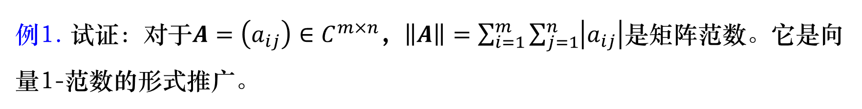
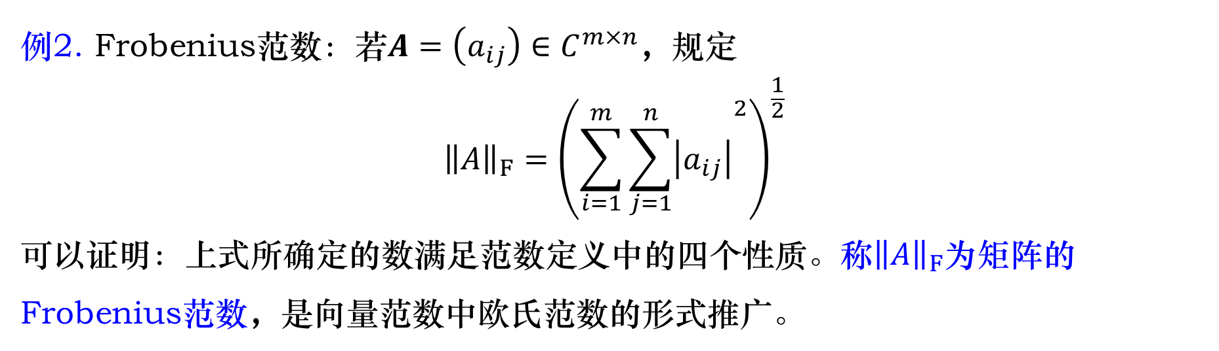
5.2.1 矩阵范数
例1. 试证：对于$A=\left(a_{ij}\right)∈C^{m×n}$，$\left\|A\right\|=\sum_{i=1}^{m}{\sum_{j=1}^{n}{\left|a_{ij}\right|}}$是矩阵范数。它是向量1-范数的形式推广。
例2. Frobenius范数：若$A=\left(a_{ij}\right)∈C^{m×n}$，规定
$${\left\|A\right\|}_{F}={\left({\sum_{i=1}^{m}{\sum_{j=1}^{n}{\left|a_{ij}\right|}}}^{2}\right)}^{\frac{1}{2}}$$
可以证明：上式所确定的数满足范数定义中的四个性质。称${\left\|A\right\|}_{F}$为矩阵的Frobenius范数，是向量范数中欧氏范数的形式推广。

Slide 12
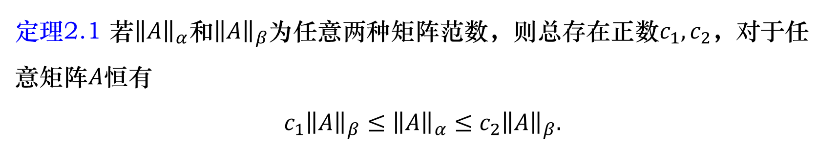
5.2.2 矩阵范数的等价性
定理2.1 若${\left\|A\right\|}_{α}$和${\left\|A\right\|}_{β}$为任意两种矩阵范数，则总存在正数$c_{1},c_{2}$，对于任意矩阵$A$恒有
$$c_{1}{\left\|A\right\|}_{β}≤{\left\|A\right\|}_{α}≤c_{2}{\left\|A\right\|}_{β}.$$

Slide 13
5.3 诱导范数（算子范数）

Slide 14
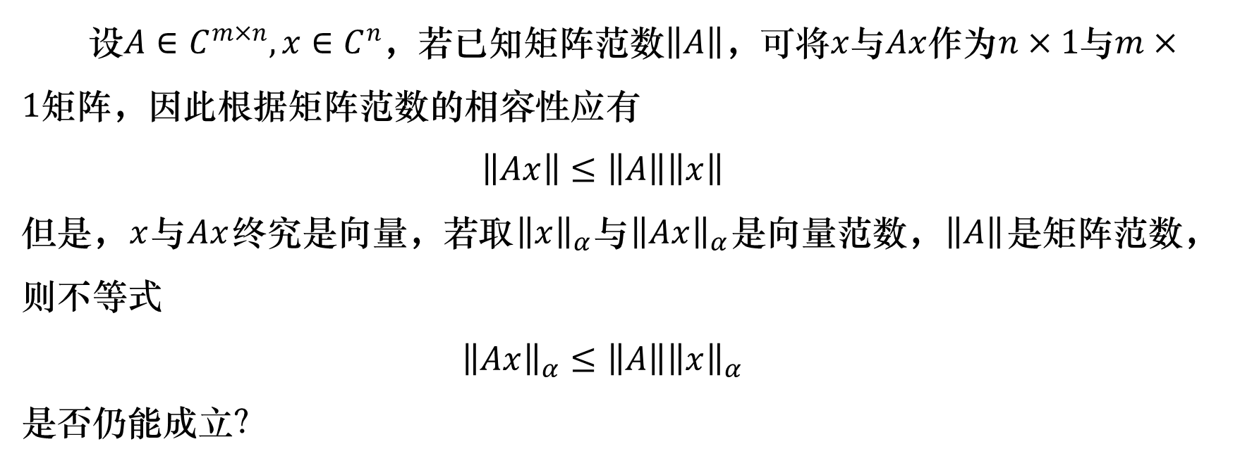
5.3.1 诱导范数
设$A∈C^{m×n}, x∈C^{n}$，若已知矩阵范数$\left\|A\right\|$，可将$x$与$Ax$作为$n×1$与$m×1$矩阵，因此根据矩阵范数的相容性应有
$$\left\|Ax\right\|≤\left\|A\right\|\left\|x\right\|$$
但是，$x$与$Ax$终究是向量，若取${\left\|x\right\|}_{α}$与${\left\|Ax\right\|}_{α}$是向量范数，$\left\|A\right\|$是矩阵范数，则不等式
$${\left\|Ax\right\|}_{α}≤\left\|A\right\|{\left\|x\right\|}_{α}$$
是否仍能成立？
这就是向量范数与矩阵范数的相容性。

Slide 15
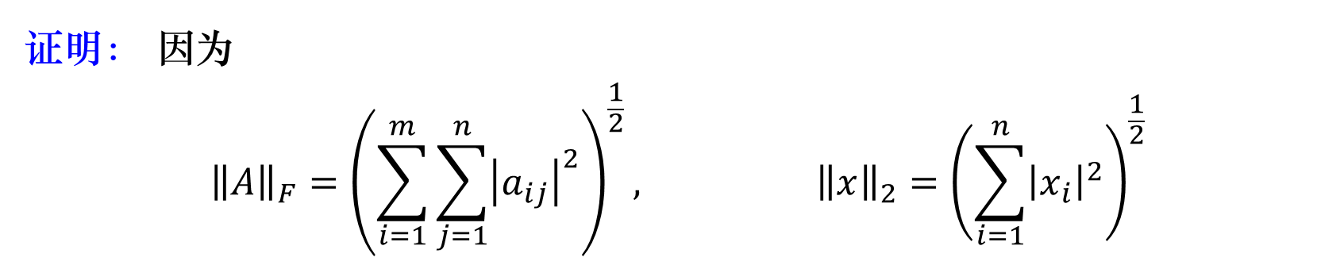
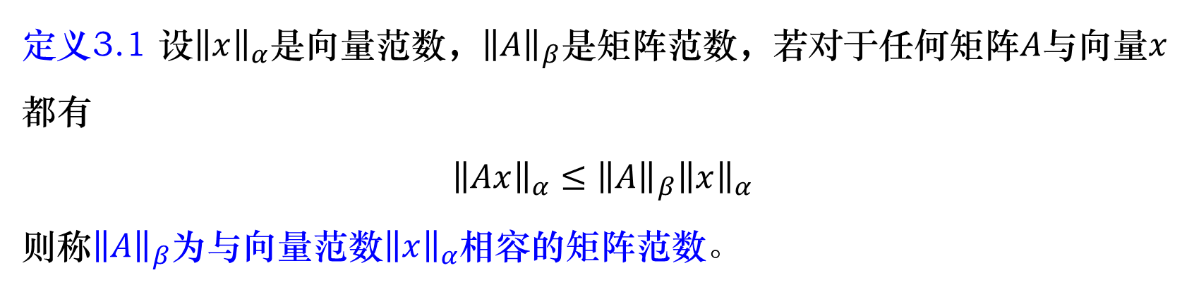
5.3.1 诱导范数
定义3.1 设${\left\|x\right\|}_{α}$是向量范数，${\left\|A\right\|}_{β}$是矩阵范数，若对于任何矩阵$A$与向量$x$都有
$${\left\|Ax\right\|}_{α}≤{\left\|A\right\|}_{β}{\left\|x\right\|}_{α}$$
则称${\left\|A\right\|}_{β}$为与向量范数${\left\|x\right\|}_{α}$相容的矩阵范数。
例1. 试证：矩阵的Frobenius范数与向量的2-范数相容。
证明： 因为
$${\left\|A\right\|}_{F}={\left(\sum_{i=1}^{m}{\sum_{j=1}^{n}{{\left|a_{ij}\right|}^{2}}}\right)}^{\frac{1}{2}}, {\left\|x\right\|}_{2}={\left(\sum_{i=1}^{n}{{\left|x_{i}\right|}^{2}}\right)}^{\frac{1}{2}}$$

Slide 16
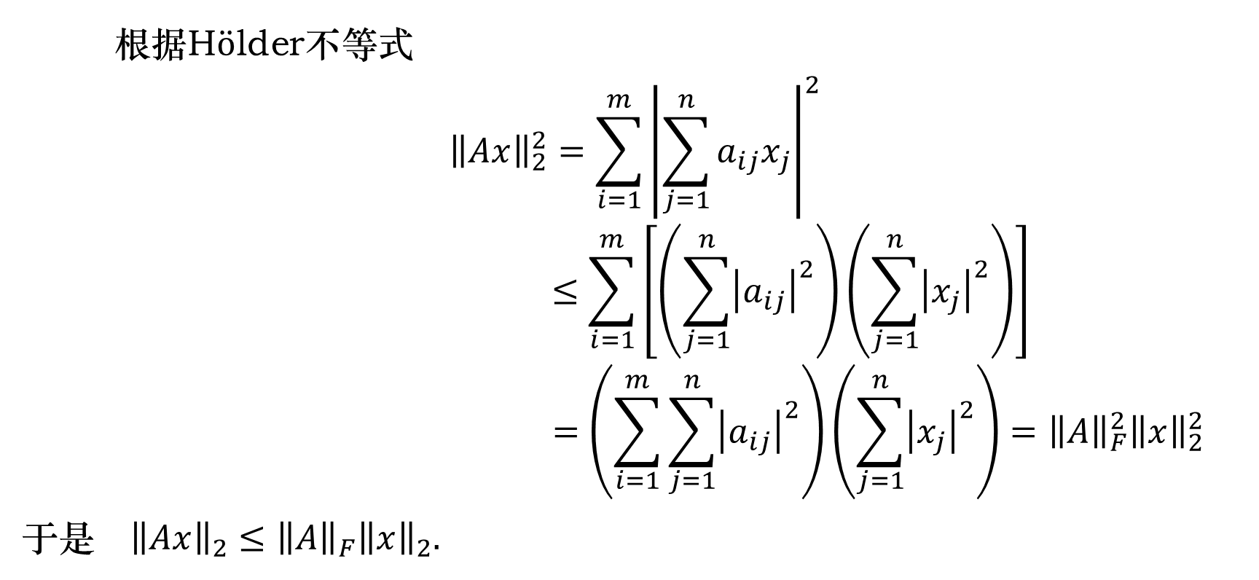
5.3.1 诱导范数
根据H$\ddot{o}$lder不等式
$${\left\|Ax\right\|}_{2}^{2}=\sum_{i=1}^{m}{{\left|\sum_{j=1}^{n}{a_{ij}x_{j}}\right|}^{2}}$$
$$≤\sum_{i=1}^{m}{\left[\left(\sum_{j=1}^{n}{{\left|a_{ij}\right|}^{2}}\right)\left(\sum_{j=1}^{n}{{\left|x_{j}\right|}^{2}}\right)\right]}$$
$$=\left(\sum_{i=1}^{m}{\sum_{j=1}^{n}{{\left|a_{ij}\right|}^{2}}}\right)\left(\sum_{j=1}^{n}{{\left|x_{j}\right|}^{2}}\right)={\left\|A\right\|}_{F}^{2}{\left\|x\right\|}_{2}^{2}$$
于是 ${\left\|Ax\right\|}_{2}≤{\left\|A\right\|}_{F}{\left\|x\right\|}_{2}.$

Slide 17
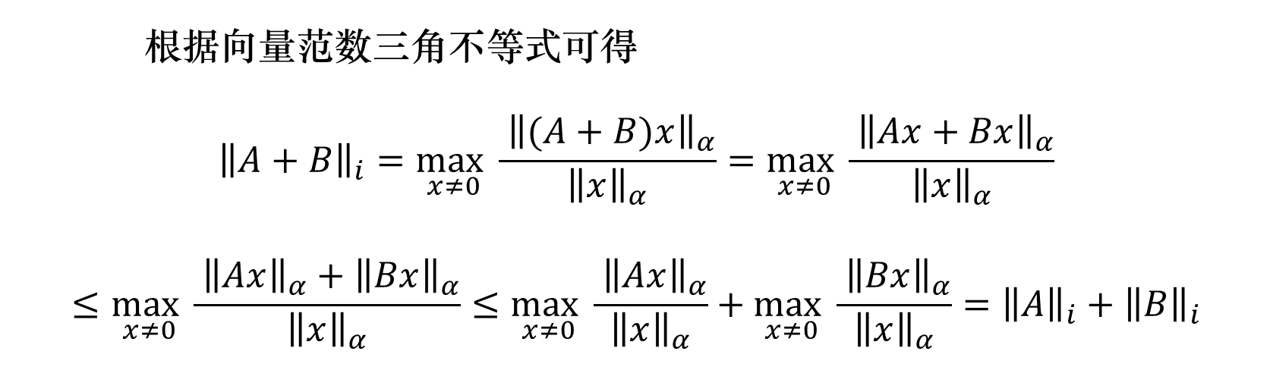
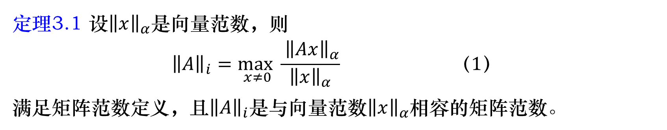
5.3.1 诱导范数
定理3.1 设${\left\|x\right\|}_{α}$是向量范数，$则$
$${\left\|A\right\|}_{i}=\max_{x≠0}\frac{{\left\|Ax\right\|}_{α}}{{\left\|x\right\|}_{α}} （1）$$
满足矩阵范数定义，且${\left\|A\right\|}_{i}$是与向量范数${\left\|x\right\|}_{α}$相容的矩阵范数。
证明： 非负性、齐次性显然。
根据向量范数三角不等式可得
$${\left\|A+B\right\|}_{i}=\max_{x≠0}\frac{{\left\|(A+B)x\right\|}_{α}}{{\left\|x\right\|}_{α}}=\max_{x≠0}\frac{{\left\|Ax+Bx\right\|}_{α}}{{\left\|x\right\|}_{α}}$$
$$≤\max_{x≠0}\frac{{\left\|Ax\right\|}_{α}+{\left\|Bx\right\|}_{α}}{{\left\|x\right\|}_{α}}≤\max_{x≠0}\frac{{\left\|Ax\right\|}_{α}}{{\left\|x\right\|}_{α}}+\max_{x≠0}\frac{{\left\|Bx\right\|}_{α}}{{\left\|x\right\|}_{α}}={\left\|A\right\|}_{i}+{\left\|B\right\|}_{i}$$

Slide 18
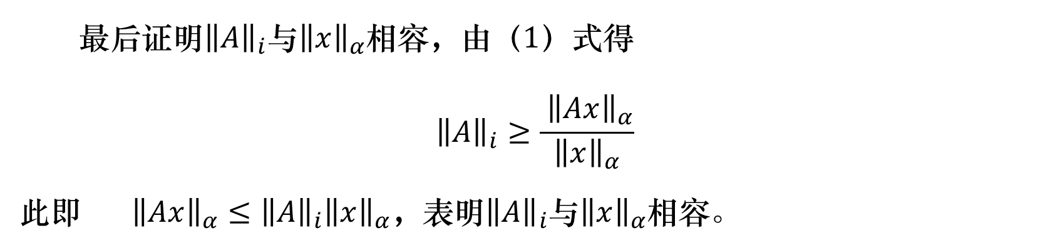
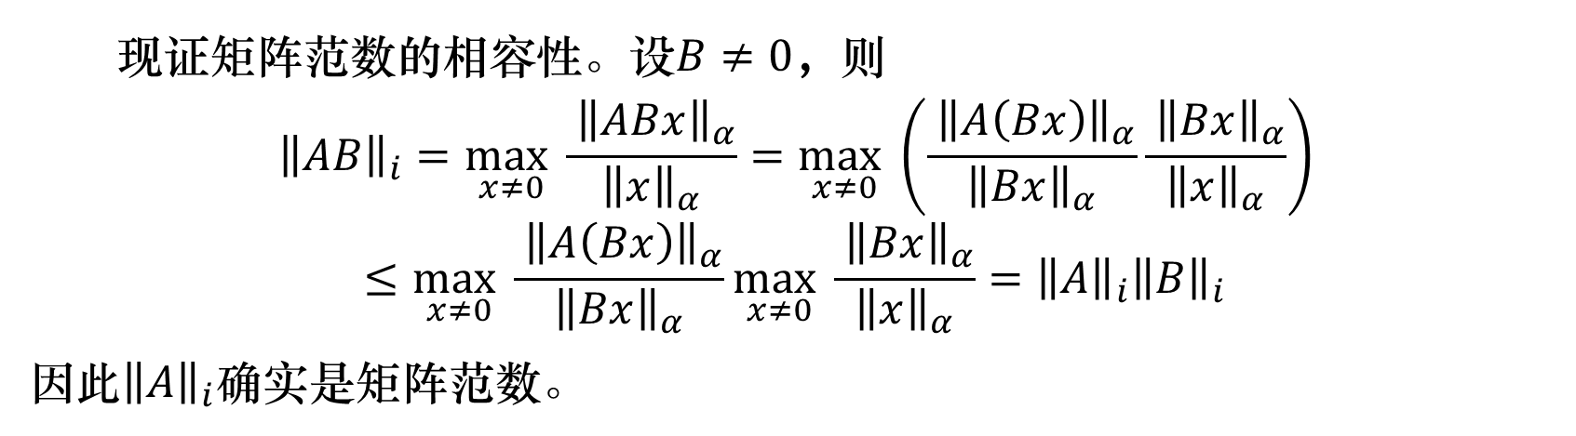
5.3.1 诱导范数
现证矩阵范数的相容性。设$B≠0$，则
$${\left\|AB\right\|}_{i}=\max_{x≠0}\frac{{\left\|ABx\right\|}_{α}}{{\left\|x\right\|}_{α}}=\max_{x≠0}\left(\frac{{\left\|A\left(Bx\right)\right\|}_{α}}{{\left\|Bx\right\|}_{α}}\frac{{\left\|Bx\right\|}_{α}}{{\left\|x\right\|}_{α}}\right)$$
$$≤\max_{x≠0}\frac{{\left\|A\left(Bx\right)\right\|}_{α}}{{\left\|Bx\right\|}_{α}}\max_{x≠0}\frac{{\left\|Bx\right\|}_{α}}{{\left\|x\right\|}_{α}}={\left\|A\right\|}_{i}{\left\|B\right\|}_{i}$$
因此${\left\|A\right\|}_{i}$确实是矩阵范数。
最后证明${\left\|A\right\|}_{i}$与${\left\|x\right\|}_{α}$相容，由（1）式得
$${\left\|A\right\|}_{i}≥\frac{{\left\|Ax\right\|}_{α}}{{\left\|x\right\|}_{α}}$$
此即 ${\left\|Ax\right\|}_{α}≤{\left\|A\right\|}_{i}{\left\|x\right\|}_{α}$，表明${\left\|A\right\|}_{i}$与${\left\|x\right\|}_{α}$相容。

Slide 19

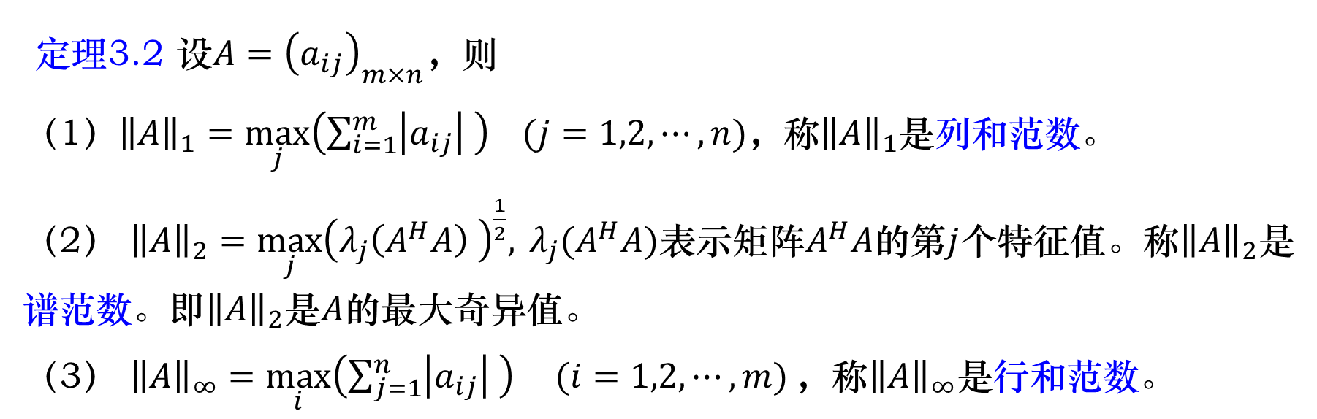
5.3.1 诱导范数
定义3.2 由式（1）所定义的矩阵范数称为由向量范数${\left\|x\right\|}_{α}$所诱导的诱导范数，也称算子范数。
常用的矩阵$p$-范数为${\left\|A\right\|}_{1}, {\left\|A\right\|}_{2}与 {\left\|A\right\|}_{∞}.$
定理3.2 设$A={\left(a_{ij}\right)}_{m×n}，$则
（1）${\left\|A\right\|}_{1}=\max_{j}\left(\sum_{i=1}^{m}{\left|a_{ij}\right|} \right) (j=1,2,⋯,n)$，称${\left\|A\right\|}_{1}$是列和范数。
（2） ${\left\|A\right\|}_{2}=\max_{j}{{\left(λ_{j}\left(A^{H}A\right) \right)}^{\frac{1}{2}},} λ_{j}(A^{H}A)$表示矩阵$A^{H}A的$第$j$个特征值。称${\left\|A\right\|}_{2}$是谱范数。即${\left\|A\right\|}_{2}$是$A$的最大奇异值。
（3） ${\left\|A\right\|}_{∞}=\max_{i}\left(\sum_{j=1}^{n}{\left|a_{ij}\right|} \right) (i=1,2,⋯,m)，$称${\left\|A\right\|}_{∞}$是行和范数。

Slide 20
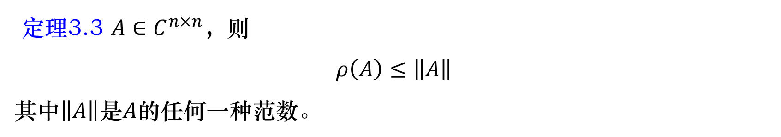
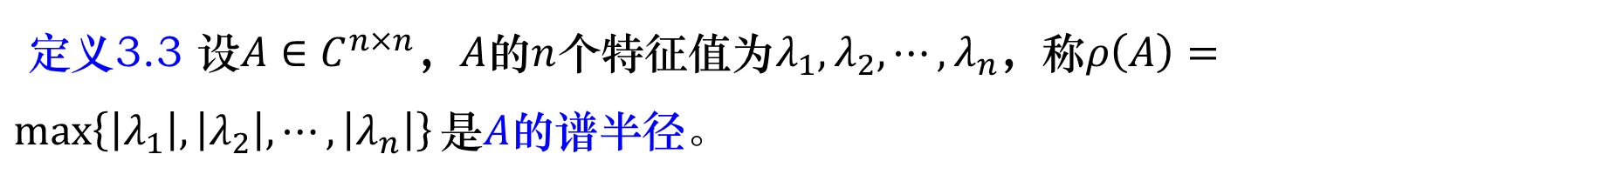

5.3.2 谱半径
定义3.3 设$A∈C^{n×n}$，$A$的$n$个特征值为$λ_{1},λ_{2},⋯,λ_{n}$，称$ρ\left(A\right)=\max\left\{\left|λ_{1}\right|,\left|λ_{2}\right|,⋯,\left|λ_{n}\right|\right\}是A$的谱半径。
定理3.3 $A∈C^{n×n}$，则
$$ρ\left(A\right)≤\left\|A\right\|$$
其中$\left\|A\right\|$是$A$的任何一种范数。
定理3.4 设$A 是正规矩阵，$则
$$ρ\left(A\right)={\left\|A\right\|}_{2}$$

